Slide 1

产量的决定: 引入总供给和总需求
第一节 总供给函数的决定
定义: 总供给=>在各种价格水平下，一国所有企业和家庭
所愿意提供的总产出量。
1.总供给函数的一般形式
假设： （i）该国所有企业和家庭都生产同样的产品，且具有
同一的生产函数。

Slide 2

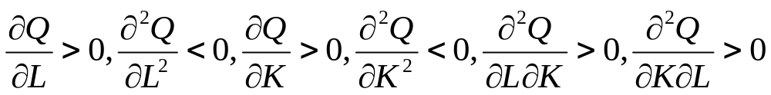
（ii）家庭和企业的生产函数是一种短期生产函数。
（iii）家庭和企业的供给决策基于当期的价格和工资。
（iv）家庭或企业的供给函数直接被视为总供给函数。
数学推导：
设典型企业生产函数为：
且
=>企业 的短期生产函数 : Q=Q(L)

Slide 3

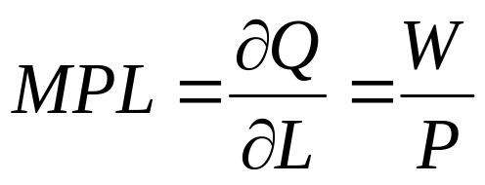
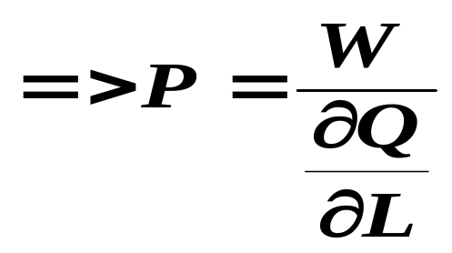
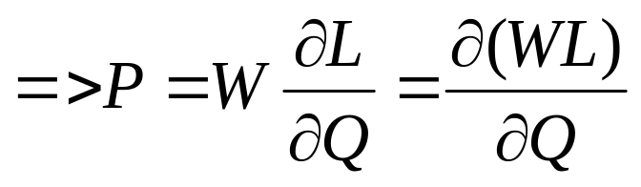
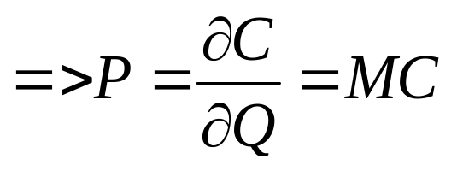
典型企业对劳动需求的决策原则：
[证明]：
即完全竞争下厂商利润最大化原则

Slide 4
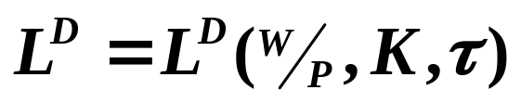
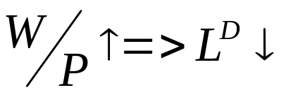
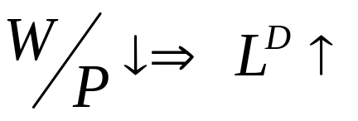
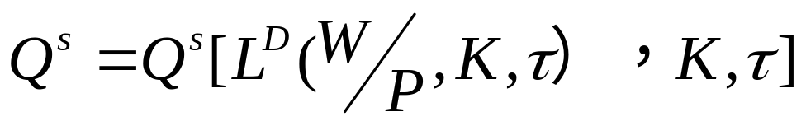
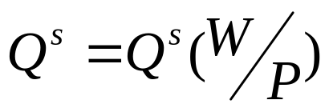
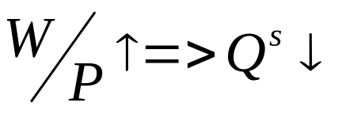
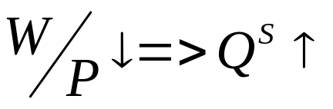
结论１：企业劳动需求函数为：
且
结论2： 总供给函数（即单个企业的供给函数）为：
结论3： 短期总供给函数：
且

Slide 5

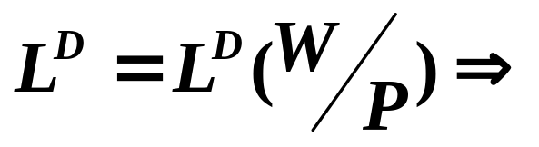

第二节 古典学派劳动市场模型及其总供给曲线
1.劳动需求曲线
2. 劳动供给曲线
工人的劳动---闲暇决策假设：
（i）工人的时间将在工作和闲暇之间被配置。
（ii）工人在闲暇中消费掉全部工资收入，而收入全部来源于工作。
（iii）工人可以选择每天工作任意个小时数。

Slide 6
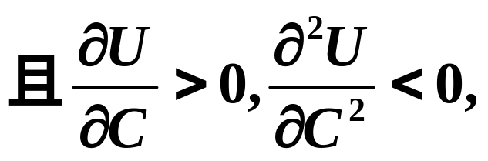
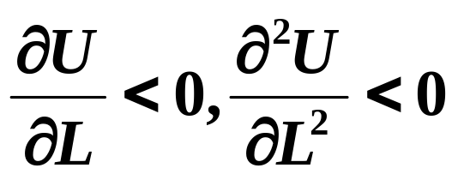
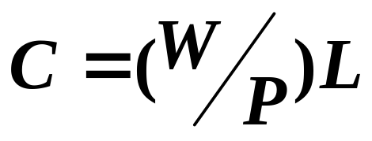
效用函数
U=(C,L)
=>无差异曲线的斜率为正
消费---闲暇可能集

Slide 7


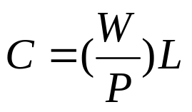


最优劳动供给量
C
L
劳动供给曲线的推导

Slide 8
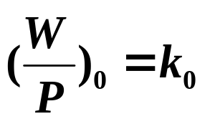
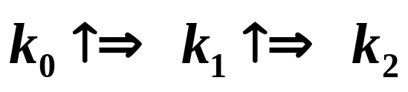













令 初始均衡点实际工资为
假设
C
L
L

Slide 9
结论: 实际工资
与劳动供给同方向变动。
劳动供给与实际工资增加的双重效应
=>工资增加,替代效应趋于增加L, 而收入效应趋于减少L。
=>在理论上, 替代效应大于收入效应, 供给曲线斜率为正，
而收入效应大于替代效应, 供给曲线斜率为负。
=>在经验上, 供给曲线斜率为正。
3.古典学派的总供给曲线
古典学派关于劳动市场的中心假设: 给定价格水平,名义工资具有
完全伸缩性, 能够非常迅速地调整以使劳动的供求达到均衡。
=>实际工资水平会停留于市场出清的位置。

Slide 10
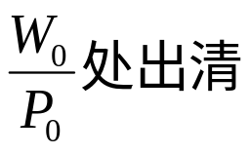
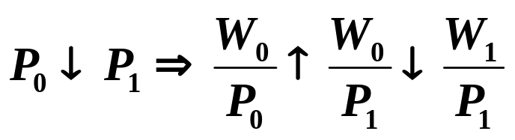
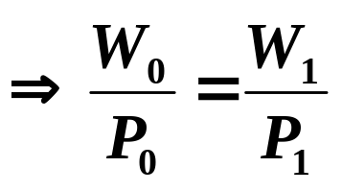
      总供给曲线的推导:
设 劳动市场初始在实际工资为
则
即 劳动市场又恢复到初始均衡状态

Slide 11













Q
Q
L
Q
P
L
Q

Slide 12
结论：古典学派的总供给曲线是在充分就业产量水平上的一条垂线。
推论：一国资本存量的增加会使总供给曲线沿横轴向外移动。
古典学派对失业现象的解释：
（i）自愿选择失业。
(ii) 真实工资由于制度因素而处于充分就业水平之上。
第三节 凯恩斯学派劳动市场模型及其总供给曲线
中心假设: 名义工资和价格具有粘性,从而不能迅速调整以维持
劳动市场均衡。
=>实际工资难以停在市场出清位置。

Slide 13

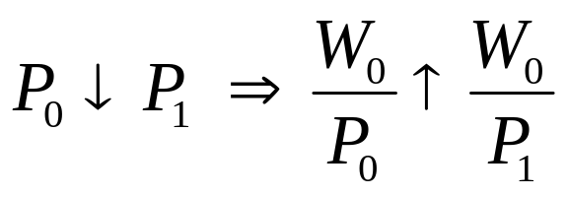
名义工资和价格粘性假设的依据
=>名义工资具有粘性,因为:
* 工会的力量
* 最低工资法
* “效率工资”
=>价格粘性的原因: 企业和顾客之间鉴定了长期契约。
总供给曲线的推导 (基于名义工资粘性假设)
不妨设实际工资初始处于劳动市场出清的位置,其大小为
则
=>实际工资高于市场出清水平
=>劳动需求小于充分就业水平

Slide 14

Q
Q
L
Q
P
L
Q

Slide 15

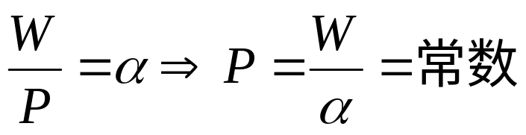

结论: 凯恩斯学派的总供给曲线向上倾斜。
推论:非自愿失业的原因在于名义工资粘性。
总供给曲线的特例: 极端凯恩斯学派总供给曲线
假设:劳动的边际产量为常数
厂商需求劳动原则：
P
总供给曲线:
Q

Slide 16
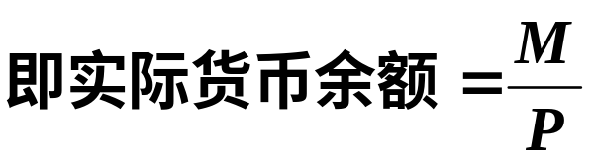
总供给曲线的移动
总供给曲线移动，因为：
（i） 技术水平的变化。
（ii）资本存量的变化。
（iii）影响企业成本的其它外生因素，如自然灾害，政府环境
法规等。
第四节 总需求曲线
定义1：总需求=>在各种价格水平下， 人们对商品和劳务的
的总购买量。
定义2：实际货币余额=>根据货币可以购买的商品和劳务量来
表示的居民持有的货币量。

Slide 17



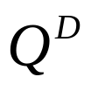




总需求曲线的推导：
假设M保持不变， 则
P
=>对产出的需求量增大
Q
总需求曲线的移动：

Slide 18
第五节 总供给和总需求均衡
1.时间范围与宏观经济模型的类型
短期模型：
理论假设=>（i）工资和价格具有粘性， 从而资本和劳动有时
得不到有效利用。
（ii）资本和技术水平是给定的。
适用范围=> 解释那些逐年逐月发生的经济波动。
长期模型：
理论假设=> (i)工资和价格具有伸缩性,从而资本和劳动能得到
充分利用。
(ii)资本和技术水平是给定的。

Slide 19
适用范围=>解释在数年的时间范围，价格如何调节总量经济，
以达到总供给和总需求均衡。
特长期模型
理论假使=> (i)工资和价格具有伸缩性,从而资本和劳动能得到
充分利用。
(ii)资本、劳动力、技术都会发生变动。
适用范围=>解释在几十年的时间范围,宏观经济如何运行。
2.经济冲击与短期经济波动
需求冲击与短期经济波动

Slide 20
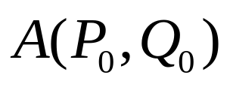
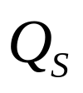


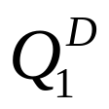
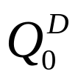


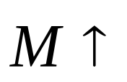

令经济初始状态在
点达到均衡,再假设中央银行
扩大货币供给M，则
P
P
B
A
A
B
A
Q
Q
（凯恩斯学派模型）
（极端凯恩斯学派模型）
总需求曲线向右上方移动。
均衡点由
点移至B点。

Slide 21
凯恩斯学派: 需求冲击既影响总产出水平,又影响价格水平。
极端凯恩斯学派:需求冲击只影响总产出水平,不影响价格水平。
供给冲击与短期经济波动
如图, A点为宏观经济初始均衡状态,假设作为外生变量的世界
石油价格上涨, 则
油价上涨
提高企业产品的成本
提高企业产品的价格
总供给曲线向左上方(或上方)移动

Slide 22








(凯恩斯学派模型)
(极端凯恩斯模型)
两派的一致性结论
: 供给冲击既影响总产出水平,也影响物价水平。
第六节 从短期到长期 : 凯恩斯学派与古典学派的综合
假设经济初始于E点达到充分就业均衡,由于需求冲击总需求曲线
由
移至

Slide 23






短期
名义工资粘性
产量由
下降至
产生失业

Slide 24
        长期
产量缺口
的存在
名义工资逐渐下降。
总供给曲线逐渐下降。
经济在B点最终达到均衡,即经济恢复到充分就业水平。
结论:
在短期内,总需求的变动既影响产量又影响价格,经济表现出凯
恩斯学派的特征;在长期内,却只对价格有影响,表现出古典学派
的特征。

